Slide 1
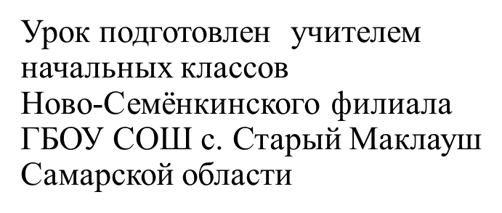
Сочинение – описание по картине И.Э.Грабаря «Февральская лазурь»

Slide 2
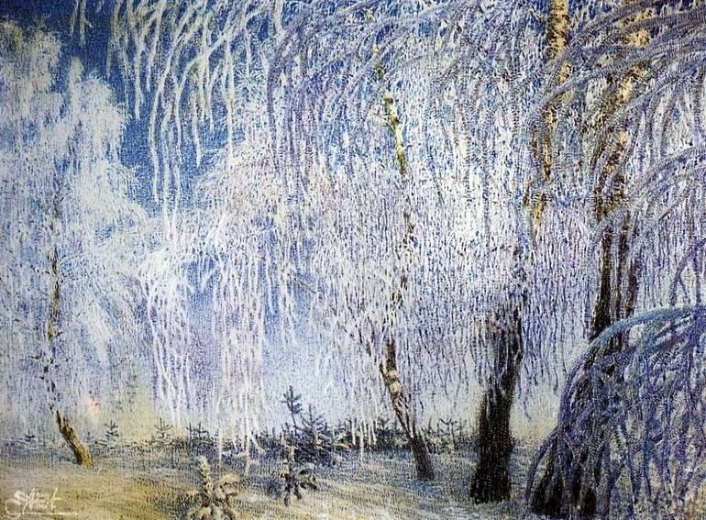
ПРОВЕРЬ СЕБЯ. Проверь себя
Берёза, вокруг, горизонт, февраль, иней, картина, мороз, погода, лазоревый, пейзаж, облако, чувство.

Slide 3
Сочинение – описание по картине И.Э.Грабаря «Февральская лазурь»
Познакомить с творчеством И.Э. Грабаря;
Развивать умение создавать речевые высказывания для передачи своих мыслей и впечатлений;
Опираясь на художественные тексты, музыку, репродукции картины подготовиться к сочинению –описанию;
Воспитывать любовь к музыке, поэзии, живописи, природе, учить видеть в ней прекрасное, понимать её.

Slide 4
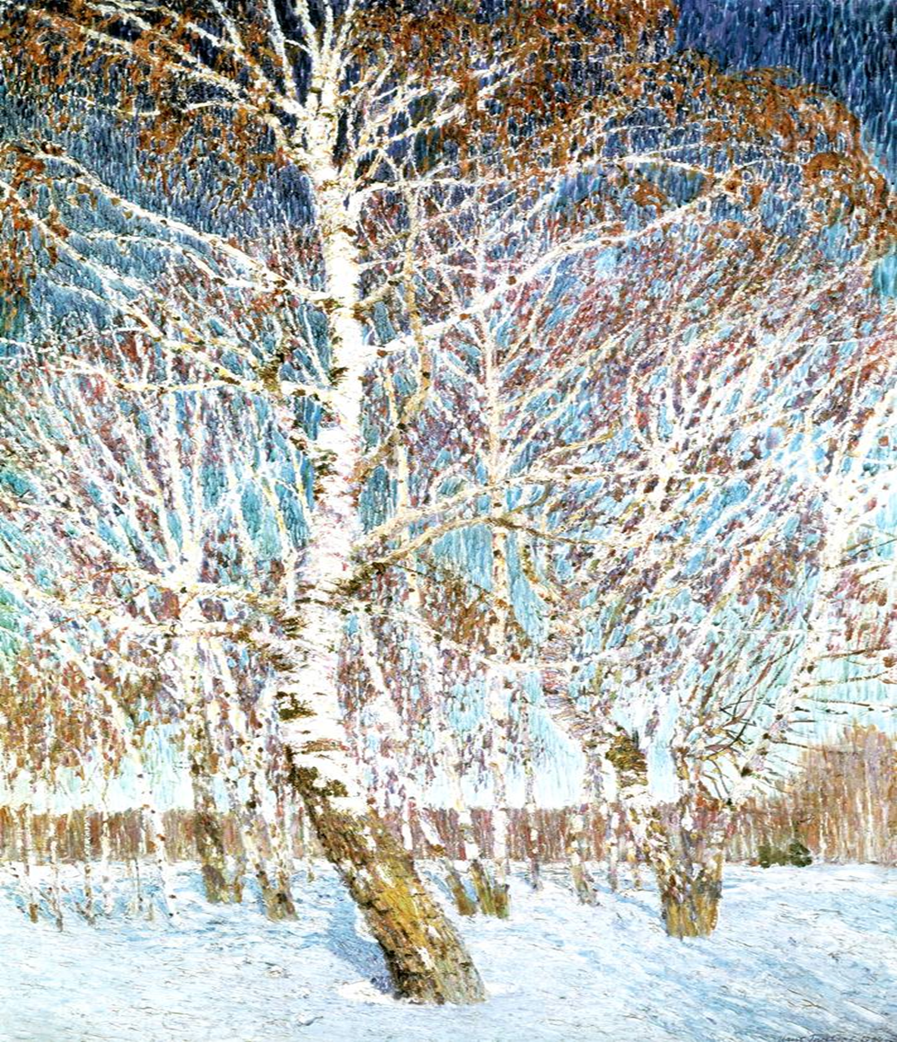
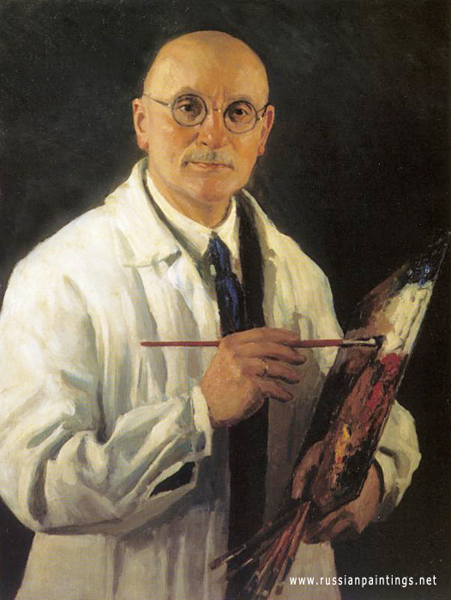
И.Э. Грабарь . 1871 -1960
И.Э. Грабарь . «Февральская лазурь»

Slide 5
Олицетворение – поэтический приём, когда предметы неживой природы изображаются как живые существа. Метафора – оборот речи – употребление слов и выражений в переносном смысле на основе аналогии, сходства, сравнения.

Slide 6
Мы немножко отдохнём. Встанем, глубоко вздохнём. Руки в стороны, вперёд. Дети по лесу гуляют, За природой наблюдают Вверх на солнце посмотрели, И лучи детей согрели. Чудеса у нас на свете: Стали маленькими дети А потом все дружно встали Мы прислушались! Как тихо! Взрослые дети! Прошу вас, садитесь!

Slide 7
И.Э. Грабарь . 1871 -1960
И.Э. Грабарь . «Февральская лазурь»

Slide 8
Части текста.
Вступление (1 - 3 предложения).
Основная часть. (Максимальное количество предложений. Описывается предмет)
Заключение. (1-3 предложения)

Slide 9
План сочинения.
1. «Февральская лазурь» - одна из лучших картин И. Э. Грабаря. 2. Описание берёзы на переднем плане 3. Описание берёзовой рощи на заднем плане. 4. Цветовое решение картины. 5. Настроение, которое вызывает картина.

Slide 10
Литература 1. Русский язык 1-4 классы: сочинения и изложения/ авт.-сост. Н. Н. Бобкова, Н. Н. Гончарова и др.. – Волгоград: Учитель, 2010. 2. Сочинение по картине для младших школьников. Страхова Л.Л.. – Издательский Дом «Литера», 2008. 3.nsportai. ru/ nachalnyashkola/muzyra/2012/02/28/

Slide 11
СПАСИБО!

